Slide 1

English
This presentation is automatically generated.
You can freely edit it and add any extra content you wish.
Español
Esta presentación se genera automáticamente.
Puedes modificarla a tu criterio y añadir cualquier contenido adicional que desees.
Italiano
Questa presentazione è generata automaticamente.
Puoi modificarla liberamente e aggiungere eventuali contenuti extra che desideri.

Slide 2
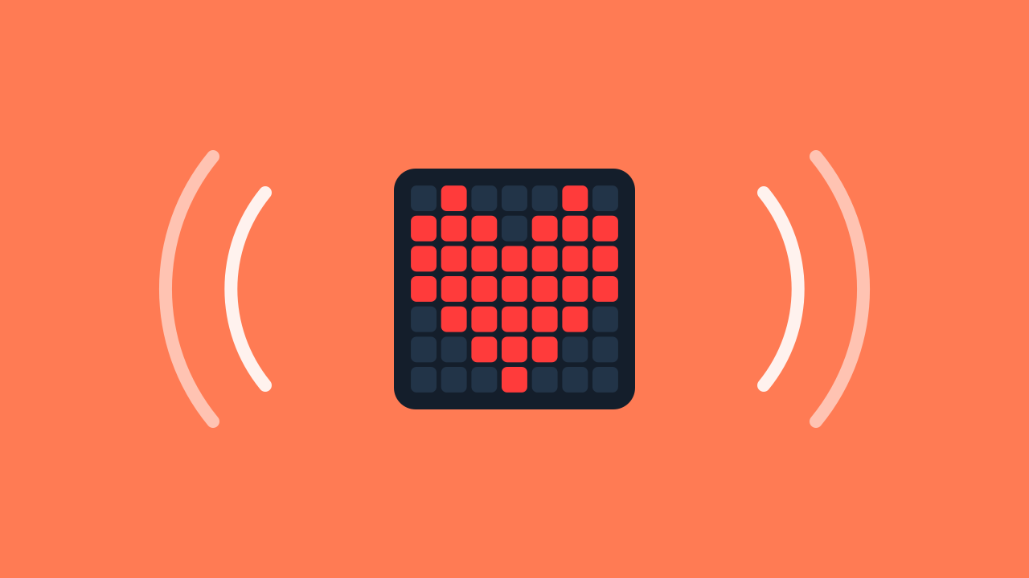
El Corazón Parpadeante
Descubre las secuencias y la temporización: programa un corazón luminoso que se enciende y se apaga con el ritmo que tú decides.

Slide 3

¿Qué es un LED?
¿Alguna vez has mirado de cerca la pantalla de tu TV o de tu smartphone? Está compuesta por millones de pequeñas y potentes luces llamadas LED.
Los LED están por todas partes a nuestro alrededor, desde los grandes que iluminan una habitación hasta los pequeños que trabajan juntos para crear las imágenes que ves en una pantalla.

Slide 4

¿Y la pantalla del celular?
La pantalla de tu celular está llena de miles de estos pequeños LED. Cuando ves un video o una foto, son estas luces las que se encienden y se apagan para formar la imagen.
Nuestro corazón luminoso funciona igual: es un dibujo hecho de LED, y con nuestro código decidimos nosotros cuándo se enciende y cuándo se apaga.

Slide 5
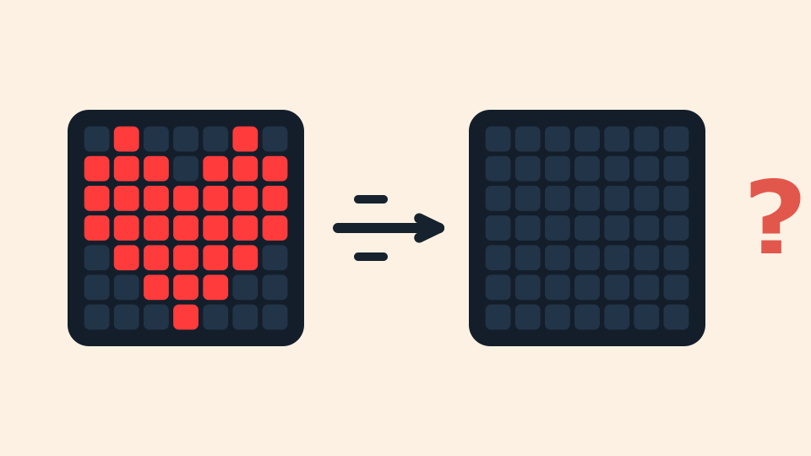
El Problema de la Velocidad
Aquí va un acertijo: imagina decirle a tu prototipo que encienda el corazón y luego, en la instrucción siguiente, que lo apague. Esperarías ver un destello rápido, ¿verdad? ¡Pero en realidad no verías nada!
¿Por qué? ¡Las máquinas son increíblemente rápidas! El corazón se enciende, pero se apaga tan rápido que nuestros ojos humanos ni siquiera alcanzan a percibirlo.

Slide 6
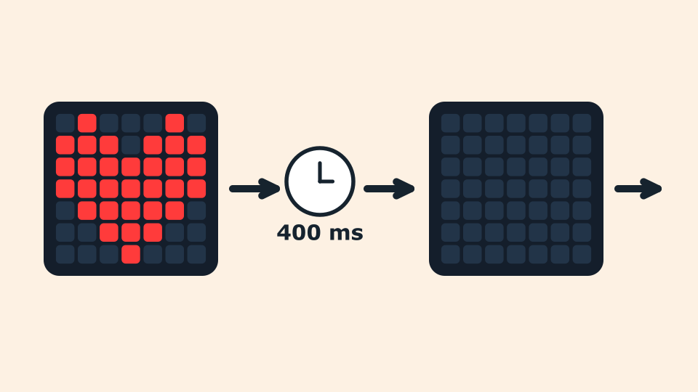
La Pausa que lo Hace Todo Visible
Los computadores no pueden adivinar lo que queremos: tenemos que decirles cuánto tiempo esperar entre una instrucción y la siguiente. Esta acción de hacer una pausa por una duración precisa se llama temporización.
En programación podemos medir el tiempo en segundos o en milisegundos (1000 milisegundos = 1 segundo). Con una pausa de 400 milisegundos entre el encendido y el apagado, el parpadeo del corazón se vuelve perfectamente visible.

Slide 7
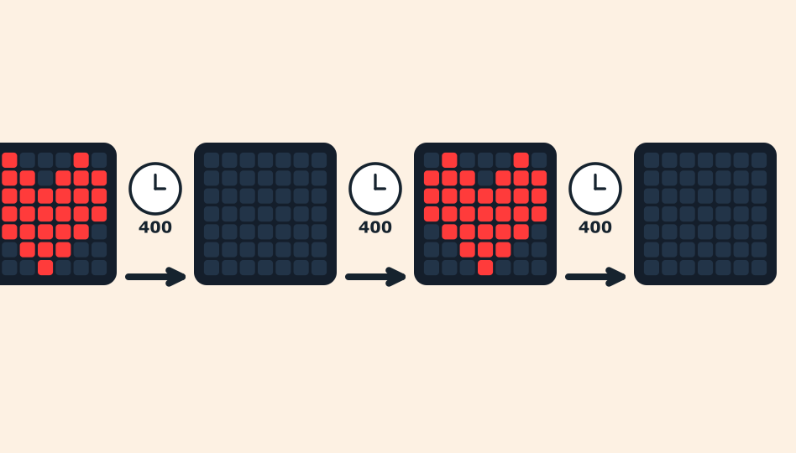
Una Secuencia con Ritmo
En programación, una secuencia es una serie de instrucciones que se ejecutan una tras otra, en orden estricto, de arriba hacia abajo.
Nuestra secuencia será: enciende el corazón, espera, apaga el corazón, espera. Y luego otra vez, tantas veces como queramos que el corazón parpadee. Las pausas entre una instrucción y la siguiente son lo que da el ritmo.

Slide 8
Crea
Construyamos nuestro corazón parpadeante.
Abre Protobject en el computador y presiona Agregar dispositivo, luego selecciona el componente DibujoLED: es el panel donde parpadeará el corazón.
Escanea el código QR con tu smartphone.
Los bloques de espera están en la categoría Temporización.
Recuerda que si no tienes un smartphone para escanear códigos QR, puedes presionar Abrir en esta ventana para abrir el componente en el mismo computador.

Slide 9

Composición del Código
Toda la secuencia vive dentro del bloque cuando el programa empieza, que la ejecuta de arriba hacia abajo: enciende, espera, apaga, espera — repetida varias veces, una instrucción tras otra. Para apagar el corazón se dibuja un panel vacío, con todos los cuadritos apagados.
Haz clic en los signos de interrogación para abrir los comentarios que explican el código. *Recuerda*: los bloques de espera están en la categoría Temporización.
https://app.protobject.com/generate?heart-blinking&es&dynamic&-1

Slide 10
¡Ahora activa el prototipo!
Presiona el botón verde <runbutton>INICIAR</runbutton> y mira tu dispositivo: ¡el corazón parpadea con el ritmo que programaste!

Slide 11
Reflexiona
¡Tu corazón parpadea! ¿En qué orden se ejecutan las instrucciones de tu secuencia?
¿Qué pasaría si quitaras las pausas? ¿Y si las hicieras más largas, o más cortas?
¿En qué otras situaciones del mundo real podrías usar la temporización? Piensa en semáforos, letreros luminosos, juegos o incluso herramientas que usas todos los días.

